Slide 1
Bigdata Analysis
For child birth rate
( 출산율 모델 예측 )
김은민 강승웅 김동현 최서윤
Powerpoint : team-project_training
BIG DATA 첫번째 조별 과제

Slide 2

Introduction
BIG-Data
Analysis
INDEX
Team-project training
Process
Data (변수 자료수집)
Team Asterisk (2조)
Pre-Processing
modeling
Conclusion
Tools &Reference

Slide 3






Introduction
팀장 김은민
팀원 강승웅
팀원 최서윤
팀원 김동현
*
*
*
*
리더. 모델링 분석과 최적화, 팀의 전반적 조율
PPT 제작과 요인 변수의 자료 검토, 모델 속의 적합성 검토
자료 수집과 전 처리,시각화를 통한 모델의 구체화
연관분석 담당, 모델 최적화

Slide 4
Process
Data (변수, 자료수집)
Pre-Processing
Model
Linear Regression
문제정의
전처리
Decision Trees
변수소개
결측, 이상치 처리
표준화 (MIN-MAX)
상관분석
Rndom Forest
자료수집
XGBoost
SVR

Slide 5
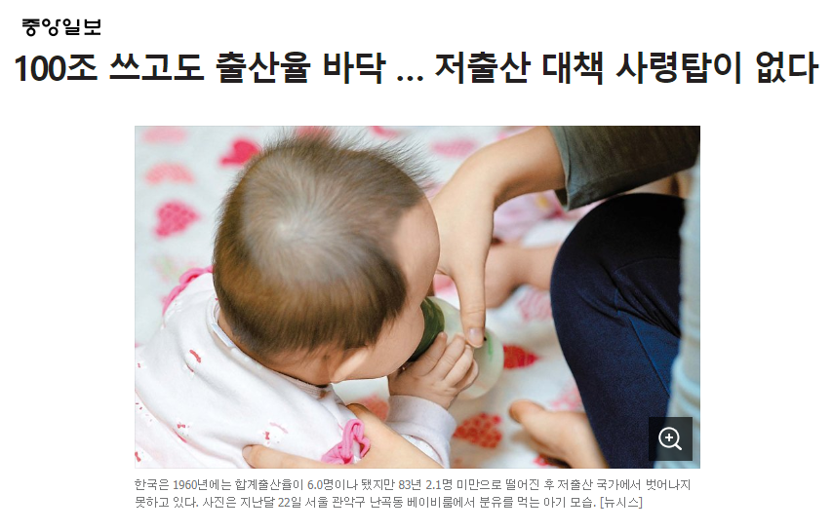
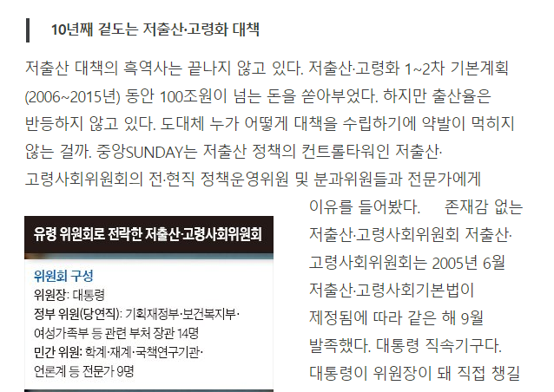
BIG-Data
Analysis
Data
Team-project training
( 문제정의 )
big data analysis
1 page

Slide 6
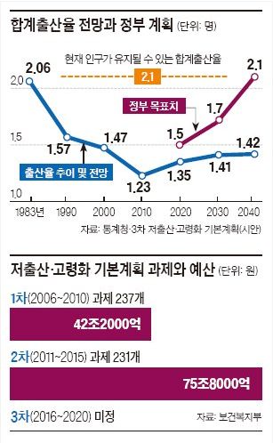
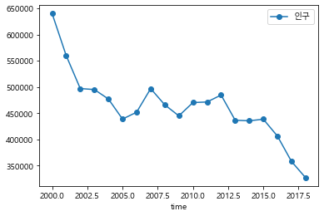
저출산에 따른 사회문제 이슈
출산 인구 예측 모델링
( 출산관련 변수와 증감 모형 )

Slide 7
BIG-Data
Analysis
Data
Team-project training
( 변수 설정 및 데이터 설명 )
big data analysis
*
2 page
EDA > 사용한 데이터 (변수)
출생아수 | 종속변수 | 1인당 주거면적 | 1인당 주거면적에 따른 출생아 수 예측 | 신문사용율 | 매체이용율에 따른 출생아 수 예측
졸업자수 | 학업 현황에 따른 출생아 수 예측 | 교육이수율 | 학업 현황에 따른 출생아 수 예측 | 유소년부양비 | 유소년(0-14세)부양비에 따른 출생아 수 예측
사교육비 | 학업 현황에 따른 출생아 수 예측 | 국제유가 | 사회현황 반영 대표적 지표에 따른 출생아 수 예측 | 노년부양비 | 노년(65세 이상)부양비에 따른 출생아 수 예측
인구 | 총 인구 변화에 따른 출생아 수 예측 | E러닝 시장규모 | 산업변화, 학업 현황에 따른 출생아 수 예측 | 노령화지수 | 인구 분포에 따른 출생아 수 예측
건강보험(직장) | 건강보험 가입자수에 따른 출생아 수 예측 | 문화여가 지출율 | 여가시간 변화에 따른 출생아 수 예측 | 사망자수 | 사망자 수에 따른 출생아 수 예측
건강보험(지역) | 건강보험 가입자수에 따른 출생아 수 예측 | 지니계수 | 소득격차에 따른 출생아 수 예측 | 실업률 | 취업 현황에 따른 예측
사회단체 참여율 | 사회단체 참여율에 따른 출생아 수 예측 | 다문화 출생아수 | 다문화 출생아수에 따른 출생아 수 예측 | 1인가구비율 | 1인가구 변화에 따른 출생아 수 예측
수출 | 국제무역 현황에 따른 출생아 수 예측 | 이혼건수 | 이혼건 수에 따른 출생아 수 예측 | 혼인건수 | 혼인 건 수에 대한 출생아 수 예측
수입 | 국제무역 현황에 따른 출생아 수 예측 | 티비사용율 | 매체이용율에 따른 출생아 수 예측 | 주택매매가격동향 | 주택가격 변화에 따른 출생아 수 예측
GDP | 국내 총생산에 따른 출생아 수 예측 | 라디오사용율 | 매체이용율에 따른 출생아 수 예측 | 맞벌이 가구 비율 | 맞벌이 가구 변화에 따른 출생아 수 예측
유치원수 | 설립 유치원 수에 따른 출생아 수 예측 | 어린이집수 | 설립 어린이집 수에 따른 출생아 수 예측

Slide 8
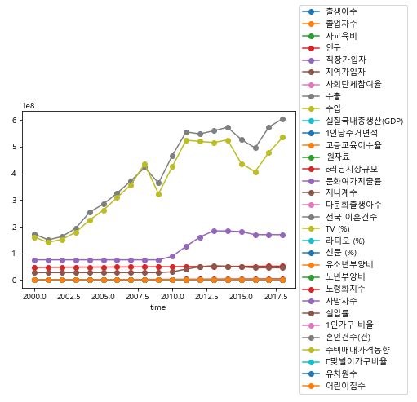
*
EDA > 사용한 데이터 (변수)

Slide 9
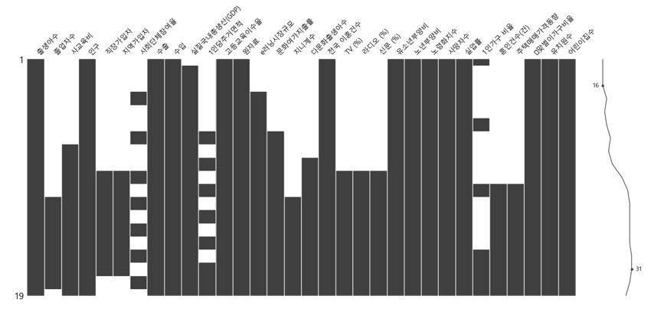
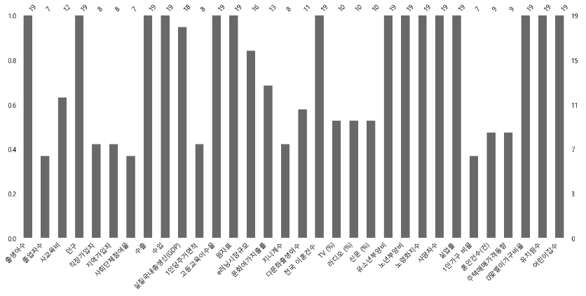
BIG-Data
Analysis
Pre-Processing
Team-project training
( 전처리과정 )
big data analysis
3 page
*
결측치 확인

Slide 10
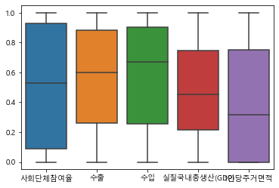
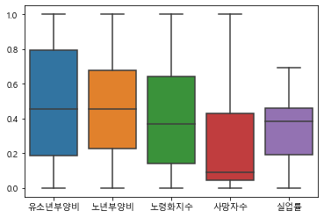
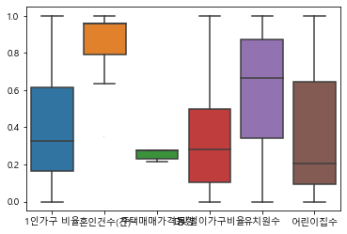
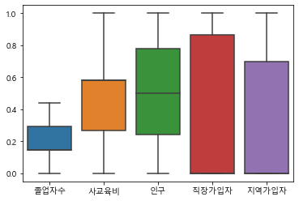
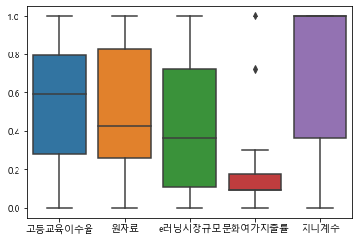
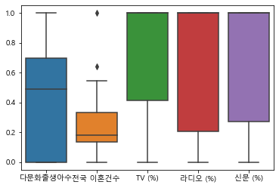
*
이상치 확인

Slide 11
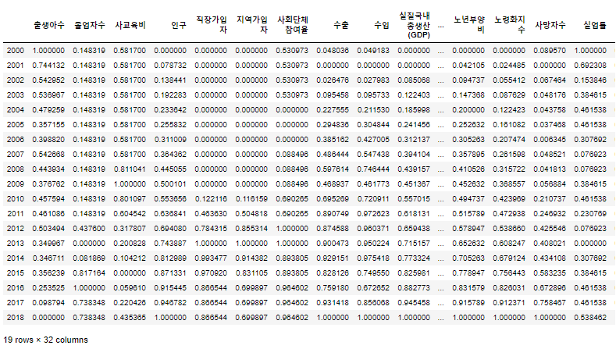
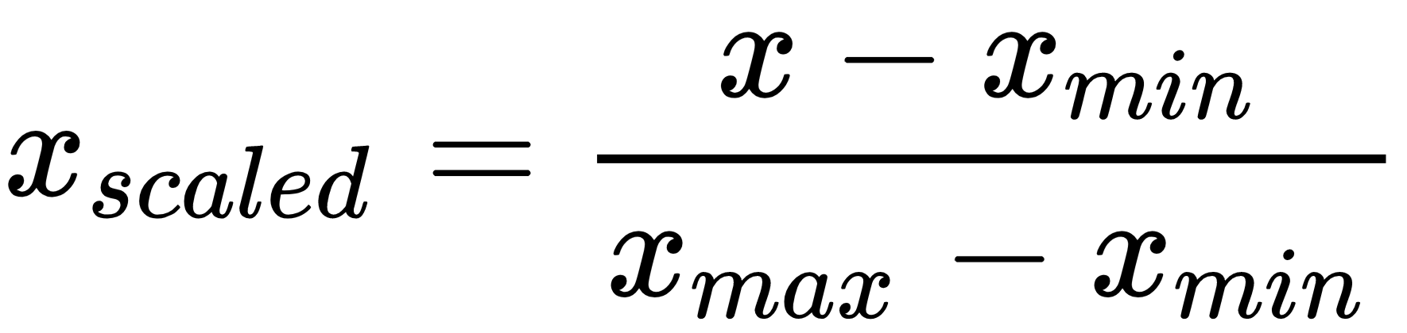
BIG-Data
Analysis
Pre-Processing
Team-project training
( 전처리과정 )
big data analysis
*
4 page
Min-Max Scaling
Scaling 후 데이터 모습 (변수32개)
Original value
Rescaled value
Minimum value
In feature
Maximum value
in feature
Rescales feature values to between 0 and 1
0과 1사이 값으로 변환

Slide 12
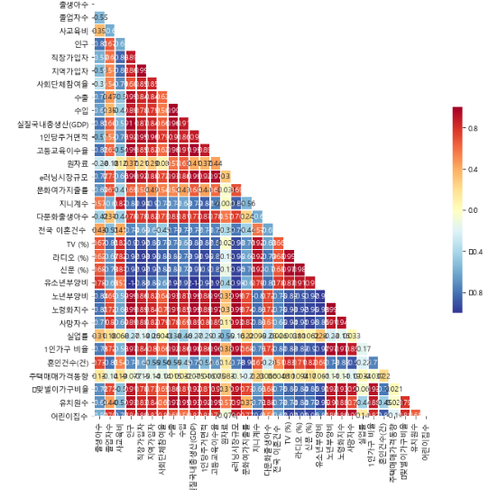
BIG-Data
Analysis
Pre-Processing
Model
Team-project training
( 전처리과정 )
( STEP 1) 7개 변수 제거
big data analysis
*
5 page
상관분석
상관계수 확인 후
상관성이 낮은 변수 제거
del rdf['사교육비']
del rdf['사회단체참여율']
del rdf['원자료']
del rdf['다문화출생아수']
del rdf['전국 이혼건수 ']
del rdf['실업률']
del rdf['주택매매가격동향']
25개 변수 축소

Slide 13
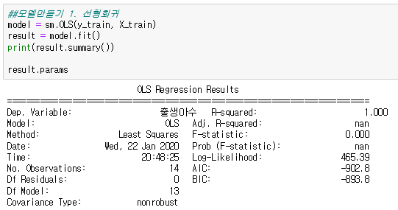
BIG-Data
Analysis
Model
Team-project training
( STEP 1) 7개 변수 제거
big data analysis
6 page
Linear Regression

Slide 14
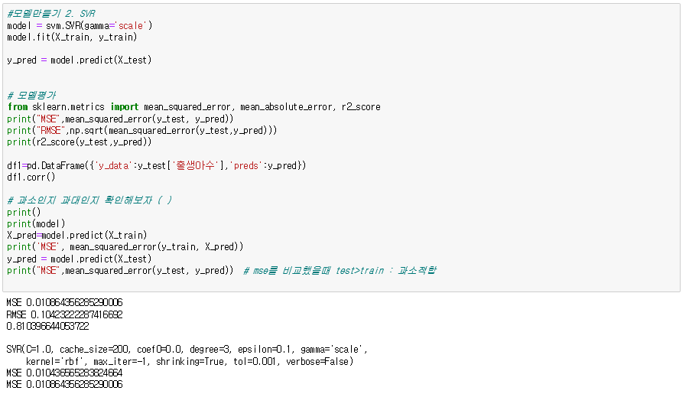
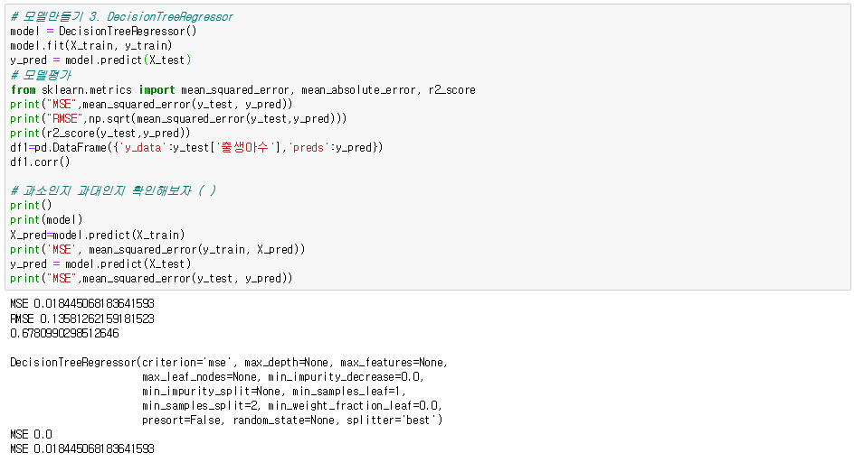
SVR
Decision Tree

Slide 15
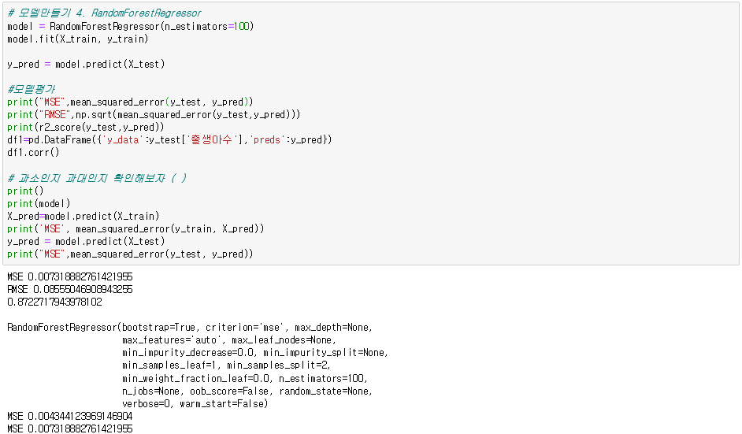
Random Forest

Slide 16
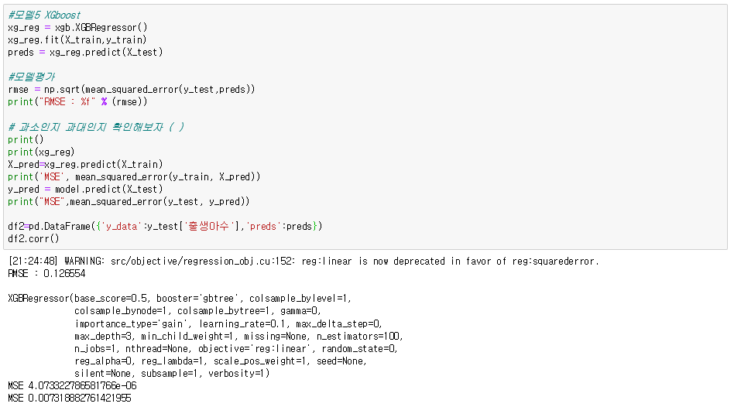
XGBoost

Slide 17
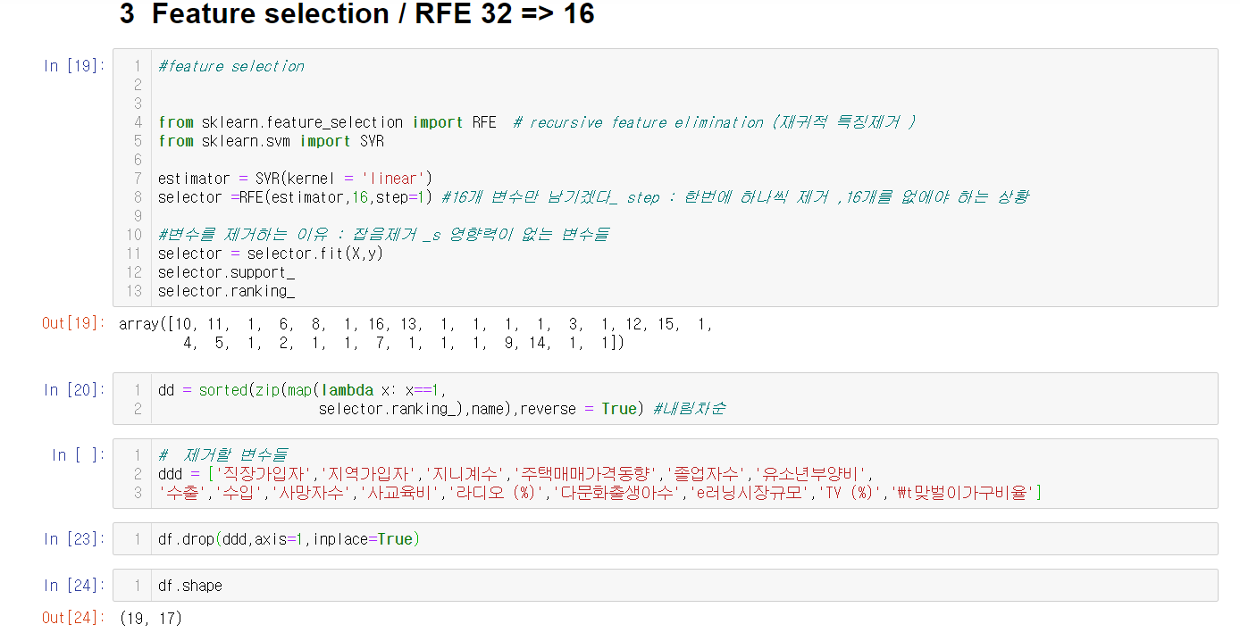
BIG-Data
Analysis
Model
Team-project training
( STEP 2) RFE
big data analysis
7 page
Feature Selection

Slide 18
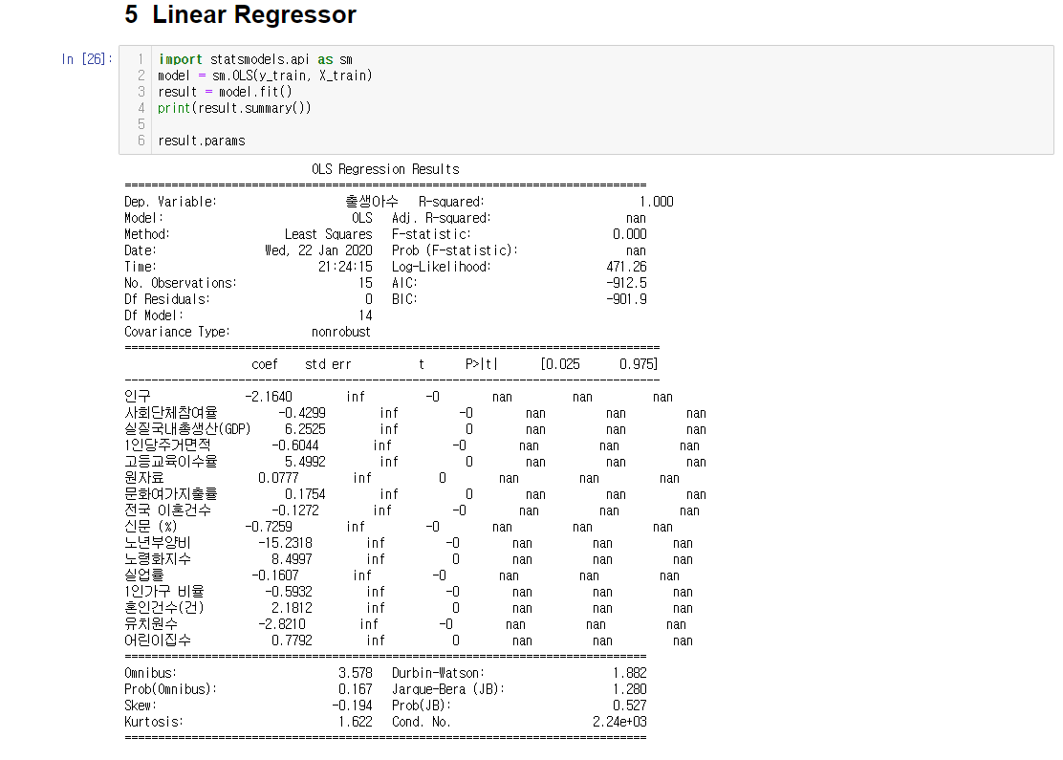
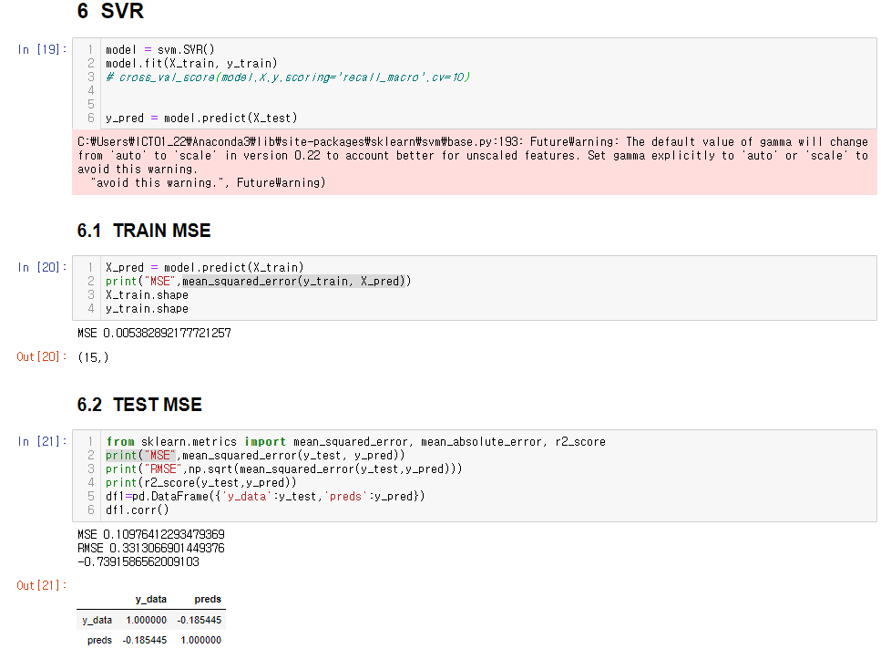
Linear Regression
SVR

Slide 19
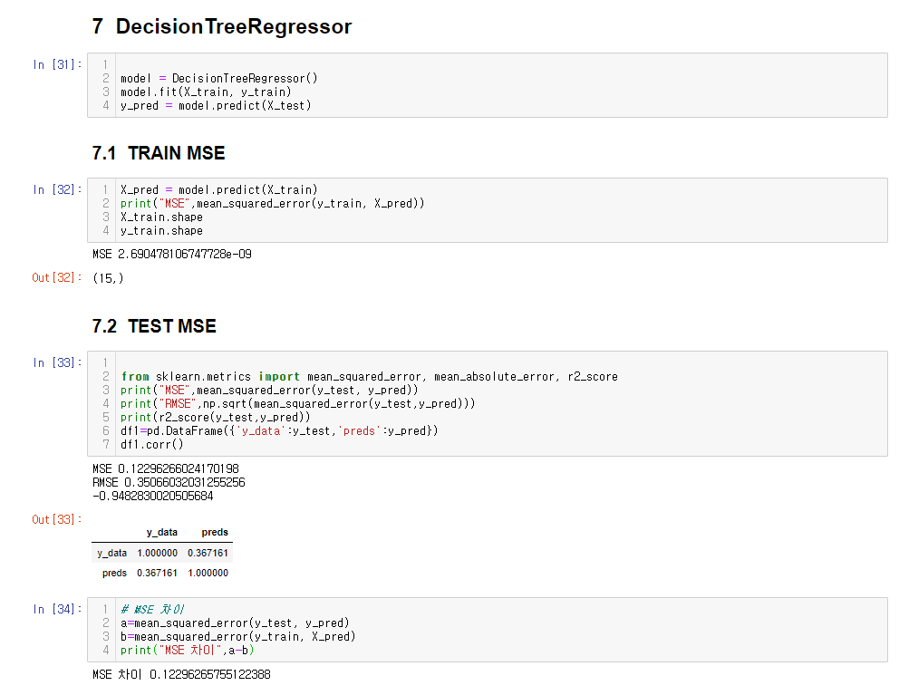
Decision Tree

Slide 20
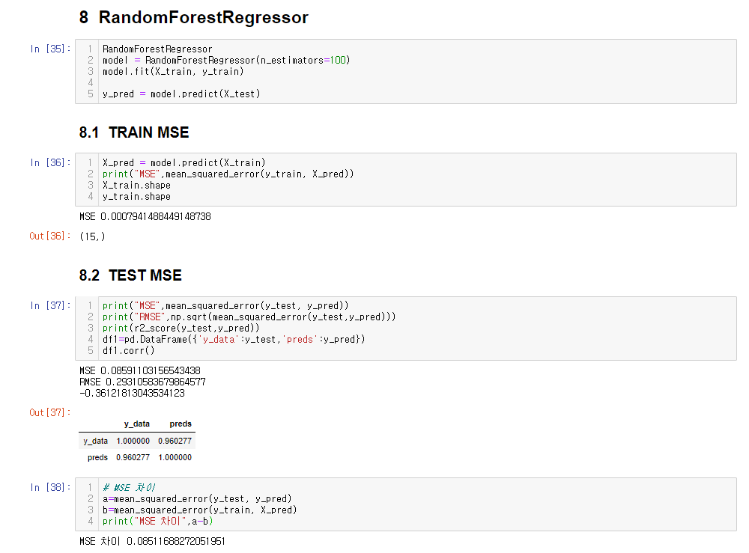
Random Forest

Slide 21
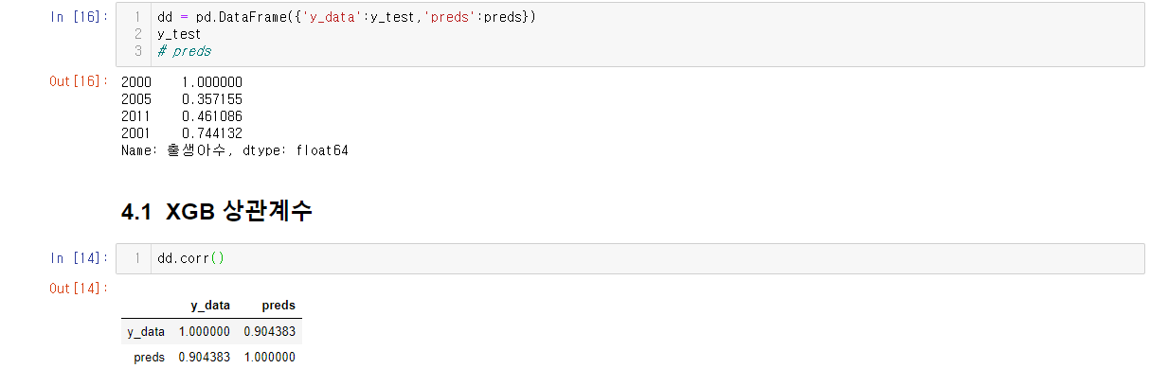
XGBoost

Slide 22
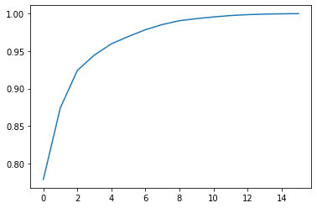
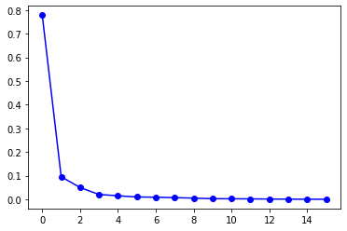
BIG-Data
Analysis
Model
Team-project training
( STEP 3) PCA
big data analysis
*
PCA로 차원축소
1 page
전처리 된 변수들의 조합으로 이루어진 새로운 파생변수 생성이 모델에 도움이 될 것으로 판단하여 pca를 이용하여 주성분 생성
영향력 있는 주성분만을 변수로 사용하여 모델링 진행

Slide 23
*
PCA로 차원축소 후 모델링
*
 | Linear | SVR | D.T | R.T | XGB
Train MSE | 0.19581 | 0.011588 | 0.0 | 0.00379 | 9.4991
Test MSE | 0.23230 | 0.009546 | 0.01739 | 0.00666 | 0.0151
상관계수 | 0.95 | 0.96 | 0.94 | 0.95 | 0.93

Slide 24
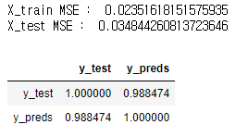
BIG-Data
Analysis
Model
Team-project training
( STEP 4) GridSearchCV
big data analysis
*
최적의 파라메터 조합
SVR (C=0.1, cache_size=200, coef0=0.0, degree=3,
Epsilon=0.1, gamma=1, kernel=‘ rbf ’, max_iter=-1, shrinking=True,
Tol=0.001, verbose=False)
0.988474

Slide 25
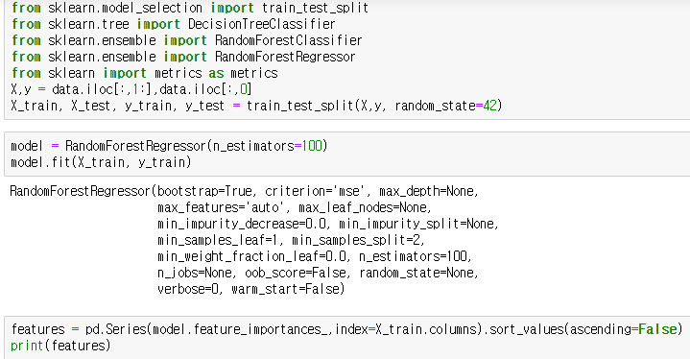
BIG-Data
Analysis
Conclusion
Team-project training
( 모델 주성분들 )
big data analysis
*
1 page
영향을 많이 미치는 변수
* Random Forest Importance 를 이용한 주요 변수 선택
*유소년부양비
*교육 이수율
*노령화지수
*1인 가구
*문화 여가 지출

Slide 26
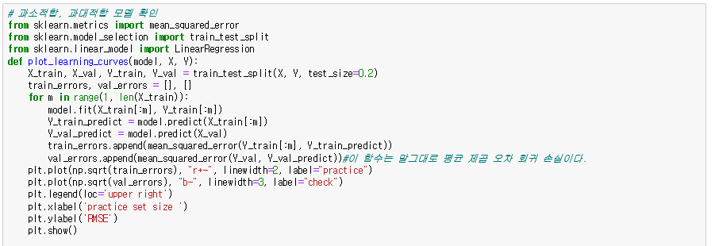
BIG-Data
Analysis
Conclusion
Team-project training
( 한계점 )
big data analysis
1 page
*
과소적합, 과대적합 모델 확인

Slide 27
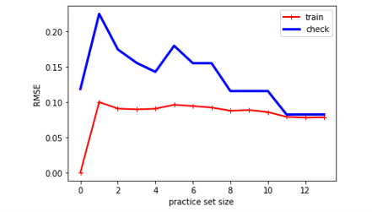
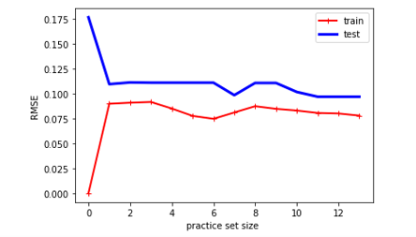
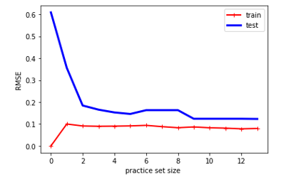
모델에 과소적합 확인

Slide 28
Conclusion
BIG-Data
Analysis
( 한계점 )
Team-project training
big data analysis
*
Model stacking을 통한 모델 성능향상
Decision
Tree
Data
Random
Forest
Model (SVR)
Predict
XGboost

Slide 29




Tools & Reference
http://kosis.kr/index/index.do
http://www.index.go.kr/main.do
https://www.jejudatahub.net/main

Slide 30
The end
_

